Slide 1
HỌC VIỆN CÔNG NGHỆ BƯU CHÍNH VIỄN THÔNG CƠ SỞ TẠI TPHCM
BÁO CÁO CUỐI KỲ MÔN PHÁT TRIỂN CÁC HỆ THỐNG THÔNG MINH
Đề tài: Xây dựng Website Bán giày nam kết hợp ứng dụng thông minh đề xuất sản phẩm
GVHD: Ths. Nguyễn Ngọc Duy
SVTH: Nguyễn Phan Nhựt Trường N20DCCN082
Bùi Tuấn Anh N20DCCN002
Lớp: D20CQCNPM01-N

Slide 2
NỘI DUNG BÁO CÁO
Giới thiệu chung về đề tài
Phân tích nội dung
Chạy chương trình
Kết luận
Hệ thống thông minh

Slide 3
HỌC VIỆN CÔNG NGHỆ BƯU CHÍNH VIỄN THÔNG CƠ SỞ TẠI TPHCM
GIỚI THIỆU CHUNG

Slide 4
GIỚI THIỆU CHUNG
Mục tiêu của đề tài:
Lập trình bằng ngôn ngữ C#
Sử dụng Entity Framework với mô hình MVC
Làm giao diện với Html, Css và Javascript
Lập trình cơ sở dữ liệu SQL Server
Sử dụng kỹ thuật collaborative để tạo ra các gợi ý cho người dùng
Làm việc nhóm và kĩ năng mềm của các thành viên

Slide 5
HỌC VIỆN CÔNG NGHỆ BƯU CHÍNH VIỄN THÔNG CƠ SỞ TẠI TPHCM
PHÂN THÍCH THIẾT KẾ

Slide 6
I. SƠ ĐỒ USECASE
STT | Tác nhân | Diễn giải
1 | NguoiDungChung | Khách truy cập thực hiện các chức năng cơ bản tìm kiếm, xem chi tiết sản phẩm và đăng kí thành viên.
2 | ThanhVien | Thành viên thực hiện các chức năng hệ thống của khách truy cập ngoài ra còn có quyền đăng nhập, đặt mua sản phẩm.
3 | NguoiQuanTri | Admin có quyền quản lý hệ thống website.

Slide 7
I. SƠ ĐỒ USECASE
Hình 1: USECASE Hệ thống

Slide 8
II. ĐẶC TẢ USECASE
Usecase “Đăng kí”
Tóm tắt: Người dung chung sử dụng usecase “Đăng kí” để tạo tài khoản cho mình trên website
Actor: Người dung chung
Các dòng sự kiện:
Trên giao diện, người dùng chọn Đăng ký
Hệ thống sẽ hiển thị giao diện đăng ký để người dùng nhập thông tin. Có thể chọn Hủy nếu không muốn tạo tài khoản.
Hệ thống sẽ thông báo kết quả.
Kết thúc Usecase.
Usecase liên quan: không

Slide 9
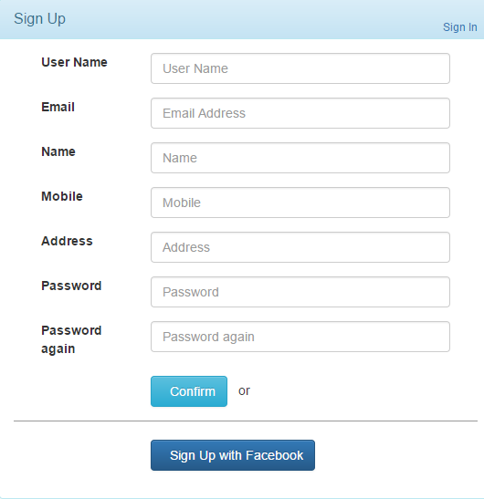
II. ĐẶC TẢ USECASE
Hình 1: Giao diện Đăng ký

Slide 10
II. ĐẶC TẢ USECASE
Usecase “Đăng nhập”
Tóm tắt: Thành viên sử dụng usecase “Đăng nhập” để tham gia mua hàng trực tuyến
Actor: Thành viên
Các dòng sự kiện:
Trên giao diện, người dùng chọn Đăng nhập
Hệ thống sẽ hiển thị giao diện đăng nhập để người dùng nhập thông tin. Có thể chọn Hủy nếu không muốn đăng nhập.
Hệ thống sẽ thông báo kết quả.
Kết thúc Usecase.
Usecase liên quan: không

Slide 11
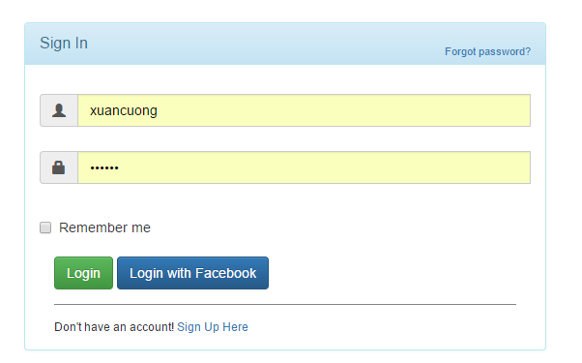
II. ĐẶC TẢ USECASE
Hình 2: Giao diện Đăng nhập

Slide 12
II. ĐẶC TẢ USECASE
Usecase “Thêm sản phẩm vào giỏ hàng”
Tóm tắt: Người dùng chung hoặc thành viên sử dụng usecase “Thêm giỏ hàng” để đặt những sản phẩm mình cần mua vào không gian lưu trữ tạm thời trên web.
Actor: Người dùng chung, Thành viên
Các dòng sự kiện:
Trên giao diện trang chủ hoặc sản phẩm, người dùng chọn Đưa vào giỏ hàng
Hệ thống sẽ lưu sản phẩm đã chọn vào giỏ hàng. Người dùng có thể vào Giỏ hàng để chỉnh sửa.
Kết thúc Usecase.
Usecase liên quan: không

Slide 13
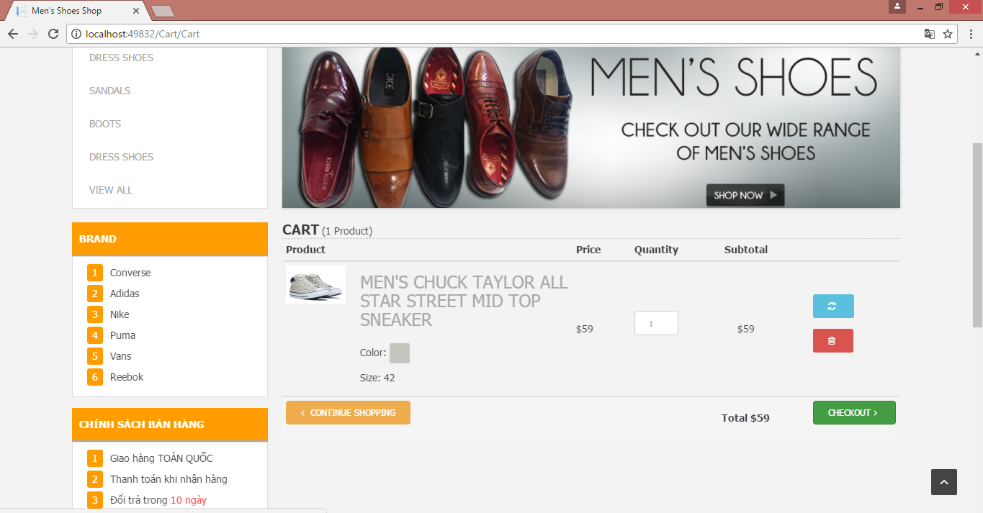
II. ĐẶC TẢ USECASE
Hình 3: Giao diện Thêm sản phẩm

Slide 14
II. ĐẶC TẢ USECASE
Usecase “Đặt mua”
Tóm tắt: Thành viên sử dụng usecase “Đặt mua” để tham gia mua hàng trực tuyến
Actor: Thành viên
Các dòng sự kiện:
Trên giao diện giỏ hàng, thành viên chọn Đặt mua
Hệ thống sẽ tự động lấy thông tin của thành viên. Sau khi thành viên chọn Xác nhận hệ thống sẽ xuất ra thông báo.
Kết thúc Usecase.
Usecase liên quan: Đăng nhập

Slide 15
II. ĐẶC TẢ USECASE
Hình 4: Giao diện Đặt mua

Slide 16
III. SƠ ĐỒ CLASS

Slide 17
IV. SƠ ĐỒ TUẦN TỰ
Hình 6: Quy trình Đăng nhập

Slide 18
IV. SƠ ĐỒ TUẦN TỰ
Hình 7: Quy trình Thêm sản phẩm vào giỏ hàng

Slide 19
IV. SƠ ĐỒ TUẦN TỰ
Hình 8: Quy trình Đặt mua sản phẩm

Slide 20
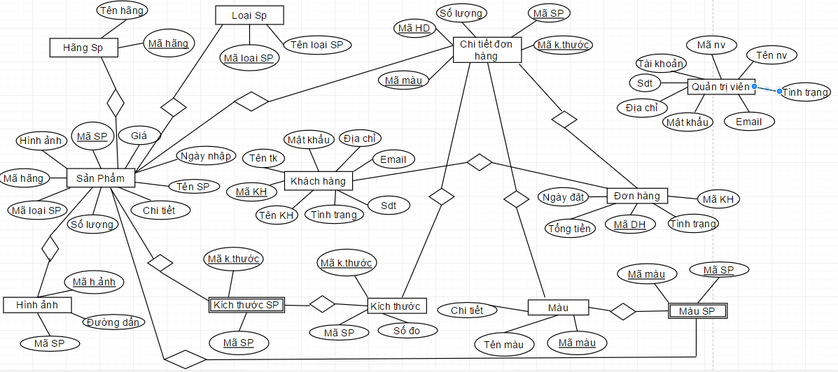
V. SƠ ĐỒ ERD
Hình 9: Sơ đồ ERD

Slide 21
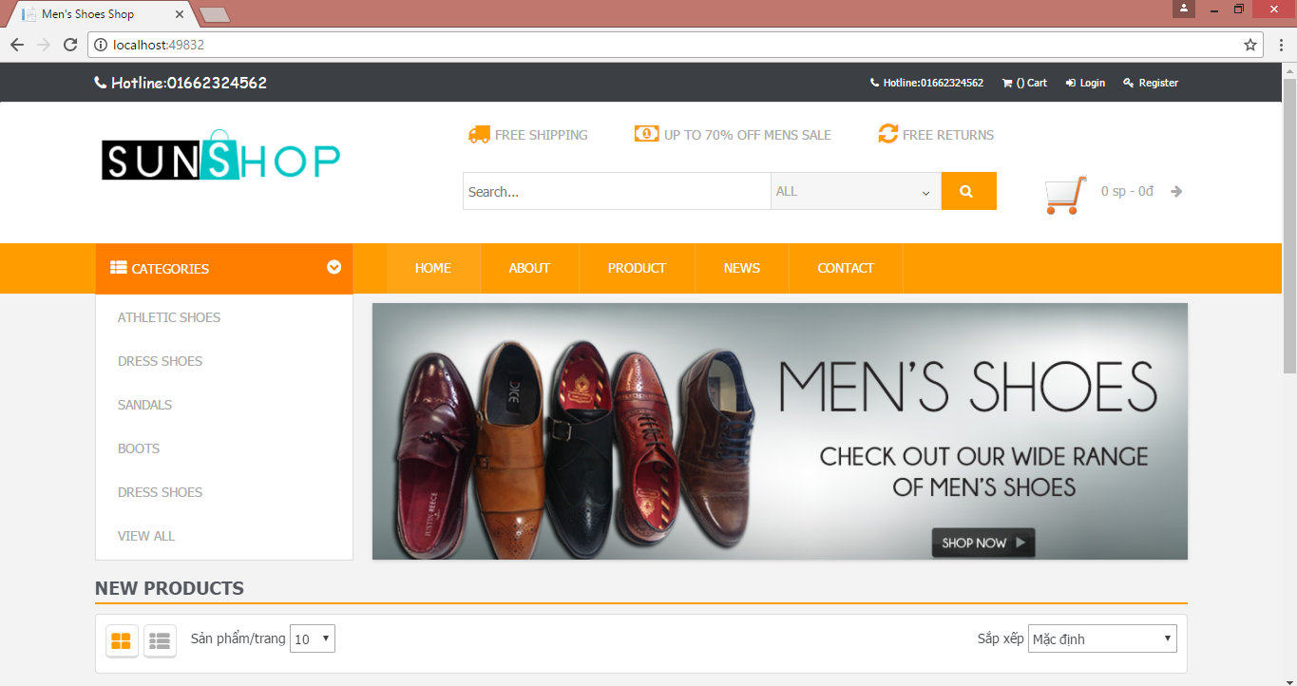
VI. GIAO DIỆN CHO MỖI LOẠI NGƯỜI DÙNG
Hình 10: Giao diện người dung chung

Slide 22
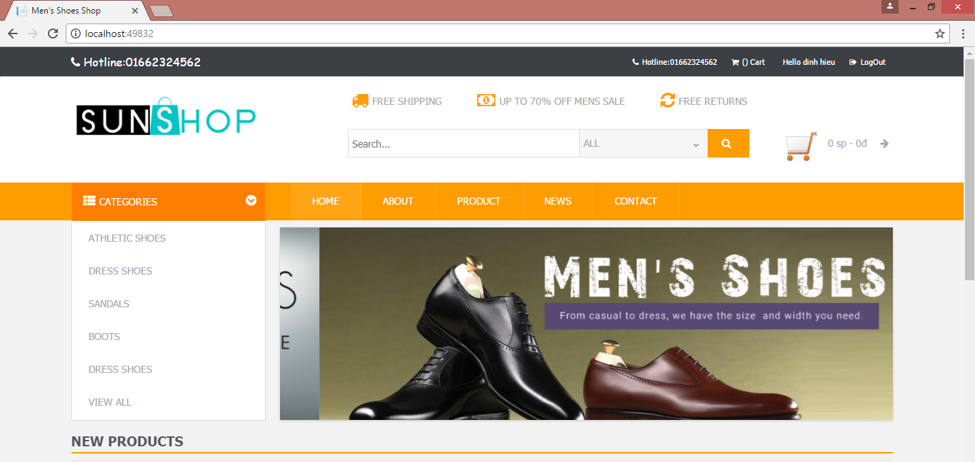
VI. GIAO DIỆN CHO MỖI LOẠI NGƯỜI DÙNG
Hình 11: Giao diện Thành viên sau khi đăng nhập

Slide 23
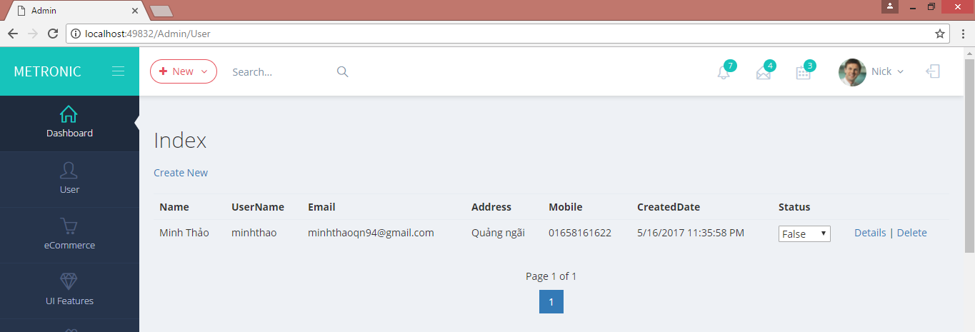
VI. GIAO DIỆN CHO MỖI LOẠI NGƯỜI DÙNG
Hình 11: Giao diện Người quản trị

Slide 24
XÂY DỰNG HỆ THỐNG GỢI Ý ITEM-ITEM
Nếu bạn từng sử dụng Netflix, bạn sẽ thấy có một phần có tiêu đề là "Bởi vì bạn đã xem bộ phim X", đó là nơi cung cấp các gợi ý cho các bộ phim dựa trên bộ phim gần đây mà bạn đã xem. Đây là một ví dụ điển hình về gợi ý Item-item.
Trong phần này, chúng tôi sẽ tạo ra các gợi ý Item-item bằng cách sử dụng một kỹ thuật gọi là collaborative filtering.

Slide 25
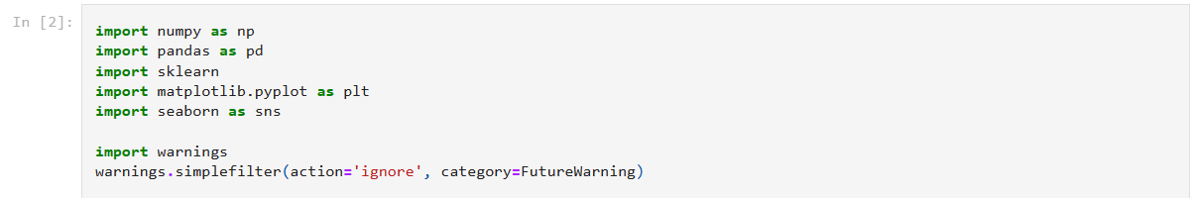
Step 1: Nhập các thư viện
Chúng ta sẽ biểu diễn dữ liệu dưới dạng pandas DataFrame.
DataFrame là gì?
●Một cấu trúc dữ liệu hai chiều của Pandas
●Các cột biểu thị các đặc điểm, các hàng biểu thị các mục
●Tương tự như một bảng tính Excel hoặc bảng SQL
Chúng ta cũng sẽ sử dụng hai gói vẽ đồ thị: matplotlib và seaborn (đây là một gói bọc của matplotlib) để trực quan hóa dữ liệu.

Slide 26
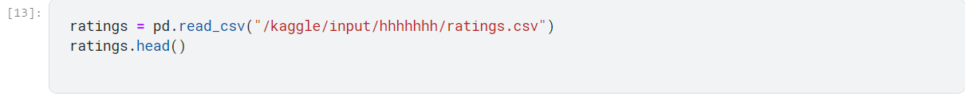
Step 2: Tải dữ liệu lên

Slide 27
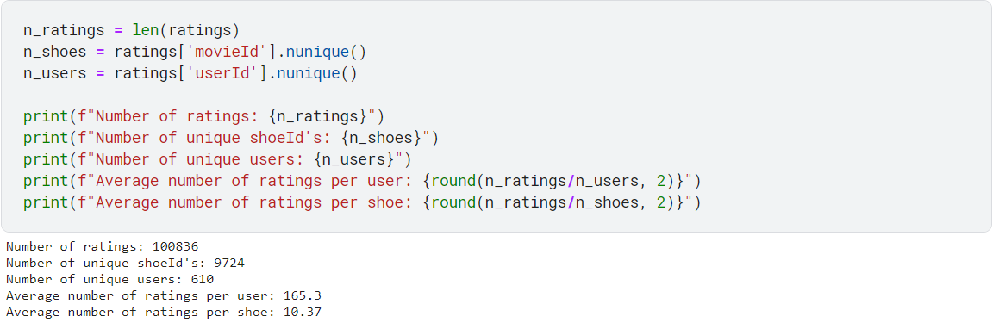
Step 3: Phân tích các dữ liệu khám phá
Hãy xem có bao nhiêu đánh giá, đôi giày duy nhất và người dùng duy nhất trong tập dữ liệu của chúng ta.

Slide 28
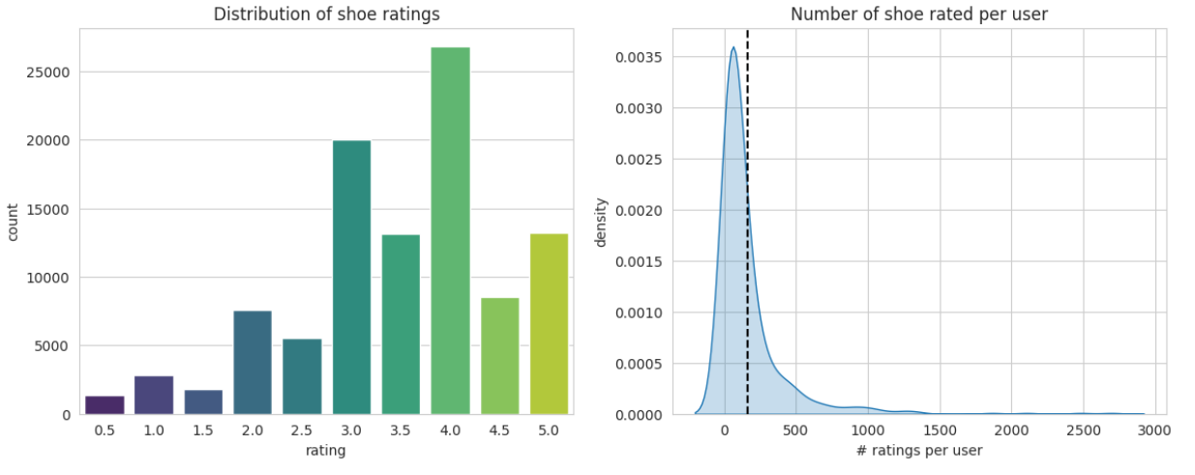
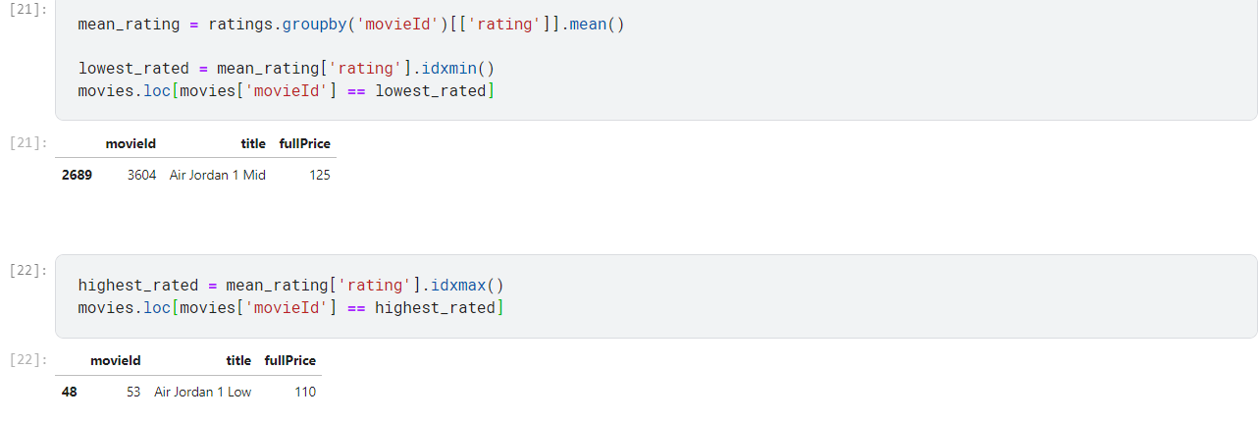
Step 3: Phân tích các dữ liệu khám phá
Tìm đôi giày có điểm đánh giá thấp nhất và cao nhất

Slide 29
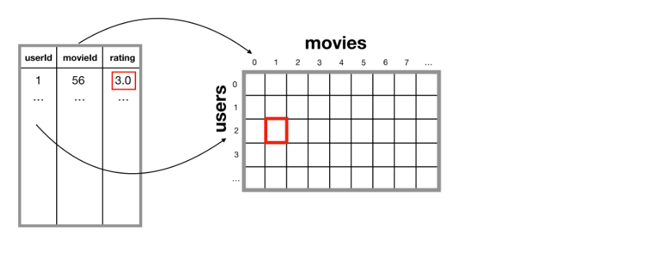
Step 4: Biến đổi dữ liệu
Chúng ta sẽ sử dụng một kỹ thuật gọi là collaborative để tạo ra các gợi ý cho người dùng. Kỹ thuật này dựa trên giả định về "tính đồng thuận" - những người dùng tương tự thích những thứ tương tự. Collaborative là một loại học không giám sát giúp dự đoán về sở thích của người dùng dựa trên sự học từ sở thích của một tập đông lớn hơn.

Slide 30
Step 4: Biến đổi dữ liệu
Bước đầu tiên của collaborative là biến đổi dữ liệu thành một ma trận người dùng-vật phẩm - còn được gọi là ma trận "tiện ích". Trong ma trận này, các hàng biểu thị người dùng và các cột biểu thị các vật phẩm. Ưu điểm của lọc cộng tác là nó không yêu cầu bất kỳ thông tin nào về người dùng hoặc vật phẩm để tạo ra các gợi ý.
Hàm create_X() tạo ra ma trận thưa X với bốn từ điển ánh xạ:
user_mapper: ánh xạ từ id người dùng sang chỉ mục người dùng
movie_mapper: ánh xạ từ id phim sang chỉ mục giày
user_inv_mapper: ánh xạ từ chỉ mục người dùng sang id người dùng
movie_inv_mapper: ánh xạ từ chỉ mục phim sang id giày

Slide 31
Step 5: Tìm các đôi giày tương tự bằng cách sử dụng k-Nearest Neighbours
Phương pháp này tìm kiếm hàng xóm gần nhất của một bộ phim cụ thể bằng cách xác định các điểm trong tập dữ liệu gần nhất với bộ phim. kNN sử dụng các độ đo khoảng cách như:
Tương đồng Cosine
Khoảng cách Euclidean
Khoảng cách Manhattan
Tương quan Pearson
Mặc dù khó để hình dung, chúng tôi đang làm việc trong không gian M-chiều, trong đó M đại diện cho số lượng bộ phim trong ma trận X của chúng tôi.

Slide 32
HỌC VIỆN CÔNG NGHỆ BƯU CHÍNH VIỄN THÔNG CƠ SỞ TẠI TPHCM
KẾT LUẬN

Slide 33
KẾT LUẬN
Kết quả đạt được:
Hiểu được một số giải pháp xây dựng website thương mại điện tử
Xây dựng được một website bán hàng có đầy đủ các chức năng cơ bản đối với khách hàng
Hiều được một số phương pháp thanh toán trực tuyến
Ngoài những kết quả đạt được trên thì vẫn còn một số yêu cầu chưa nắm rõ và website vẫn còn một số khuyết điểm cần khắc phục

Slide 34
KẾT LUẬN
Ưu điểm:
Giới thiệu sản phẩm đến khách hàng. Đối với khách hàng: cho phép thực hiện các chức năng xem hàng hóa
Sau khi mua sản phẩm, đặt mua sản phẩm và thanh toán bằng nhiều cách khác nhau
Khách hàng có thể thay đổi mật khẩu và mật khẩu thanh toán trong thông tin cá nhân. Khách hàng có thể xem thông tin đơn hàng của mình
Hoàn thành hầu hết các chức năng cơ bản của một trang web bán hang
Xây dựng trên mô hình 3 layer dễ dàng quản lý việc thay đổi cấu trúc sau này

Slide 35
KẾT LUẬN
Nhược điểm:
Về dữ liệu
Dữ liệu chưa được đầy đủ
Dữ liệu trên trang web hiện tại không đúng với thực tế, sử dụng nguồn dữ liệu ảo
Về giao diện
Giao diện chưa sinh động
Giao diện cứng, không thể thay đổi template cho giao diện

Slide 36


